Slide 1
木浦共生園と
田内千鶴子
목포 공생원과 윤학자
2020.11.25 ハナソ・タマ読書会 shirotora

Slide 2
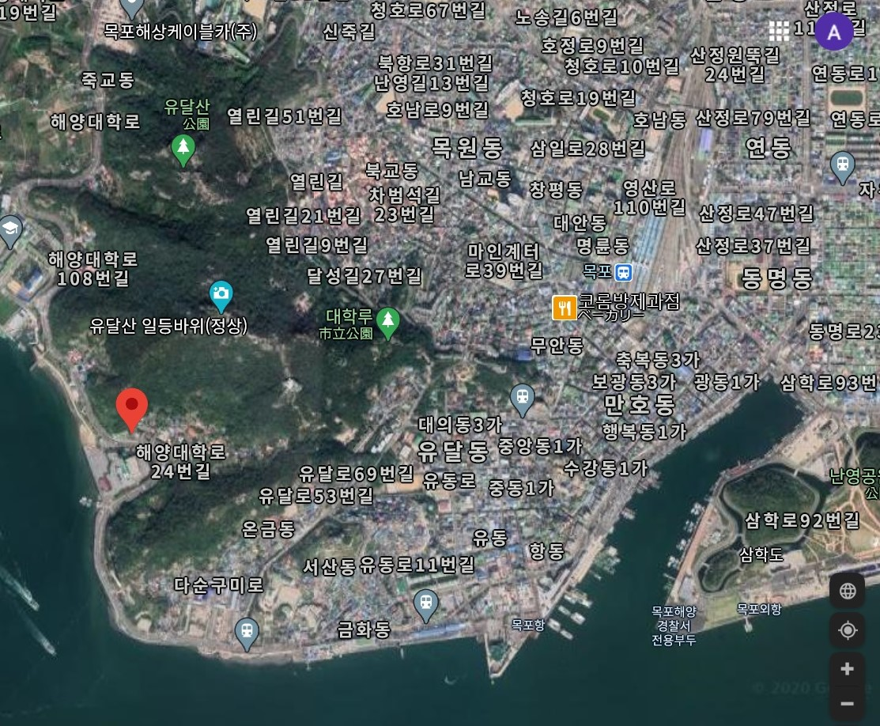
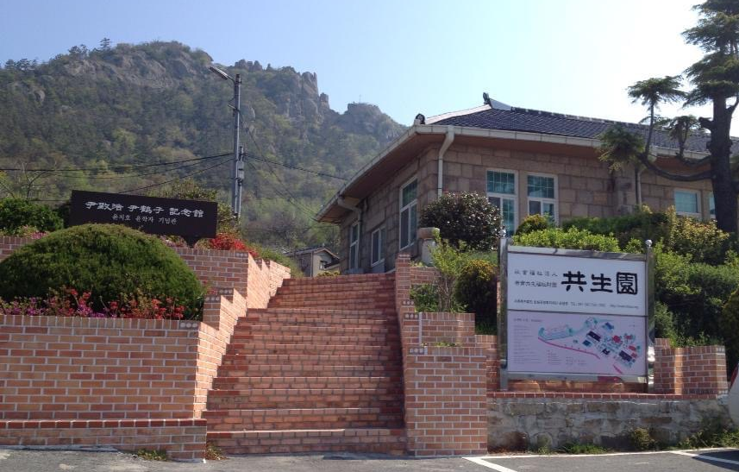
木浦 共生園 공생원

Slide 3
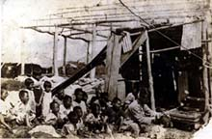
共生園の歴史
1928年 「乞食大将」と呼ばれていたキリスト教伝道師尹致浩 윤치호
木浦で７人の孤児たちと共同生活を始める

Slide 4
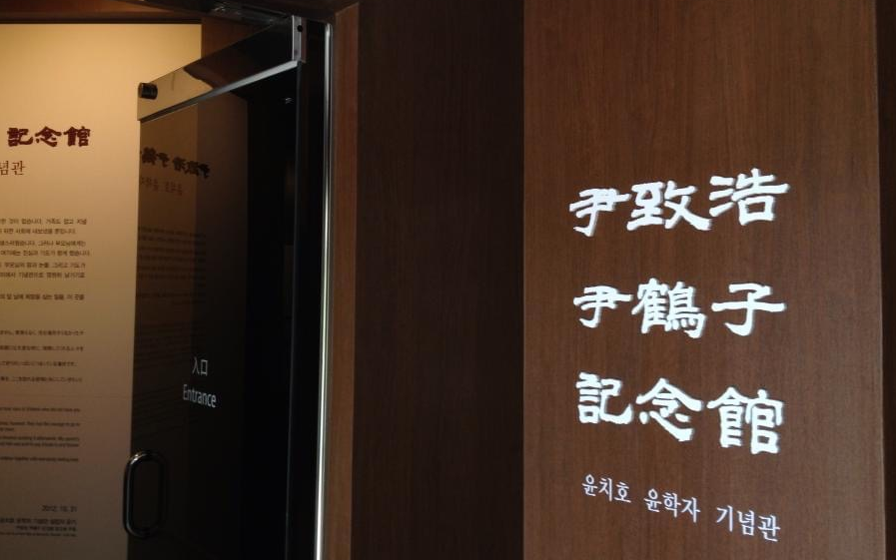
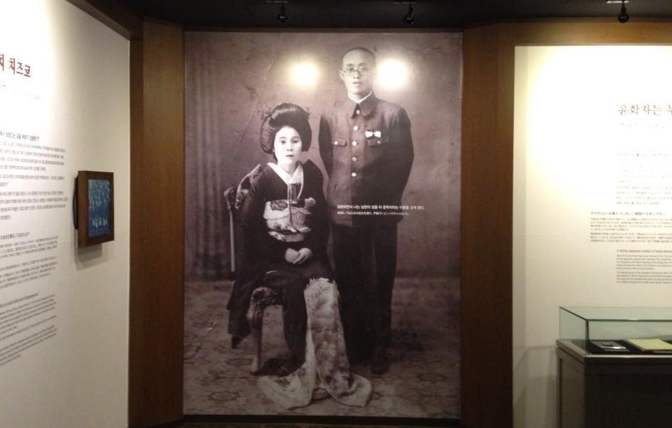
共生園の歴史
1938年 尹牧師、奉仕活動に来ていた田内千鶴子と結婚

Slide 5
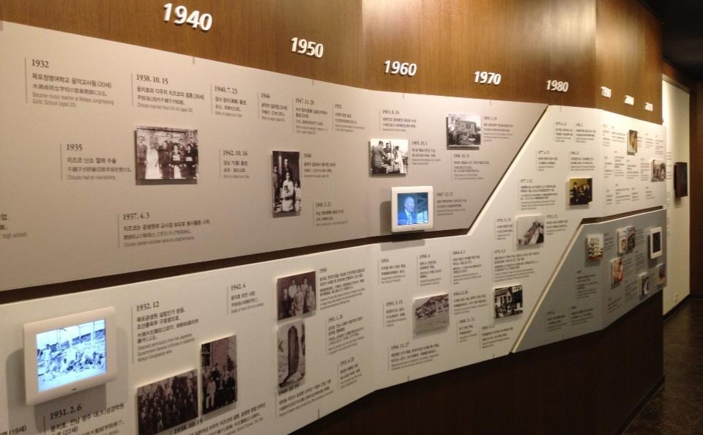
共生園の歴史
1945年 解放、翌年千鶴子は故郷高知に引き上げるが、母の反対を押し
切って再び渡韓
1951年 朝鮮戦争のさなか、尹致浩が光州に食糧調達に行ったまま行方不
明に

Slide 6
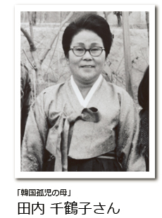
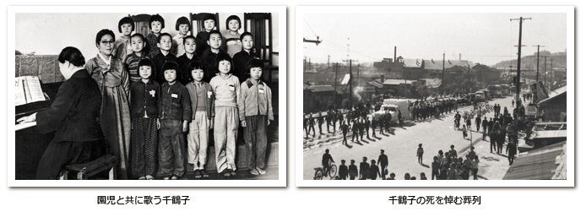
共生園の歴史
1963年 韓国政府から日本人として初の文化勲章国民章を授与
1968年 田内千鶴子逝去（56歳）
生涯で3000人の孤児を育て「木浦の母」と呼ばれた
葬儀は木浦市民葬として行われた

Slide 7
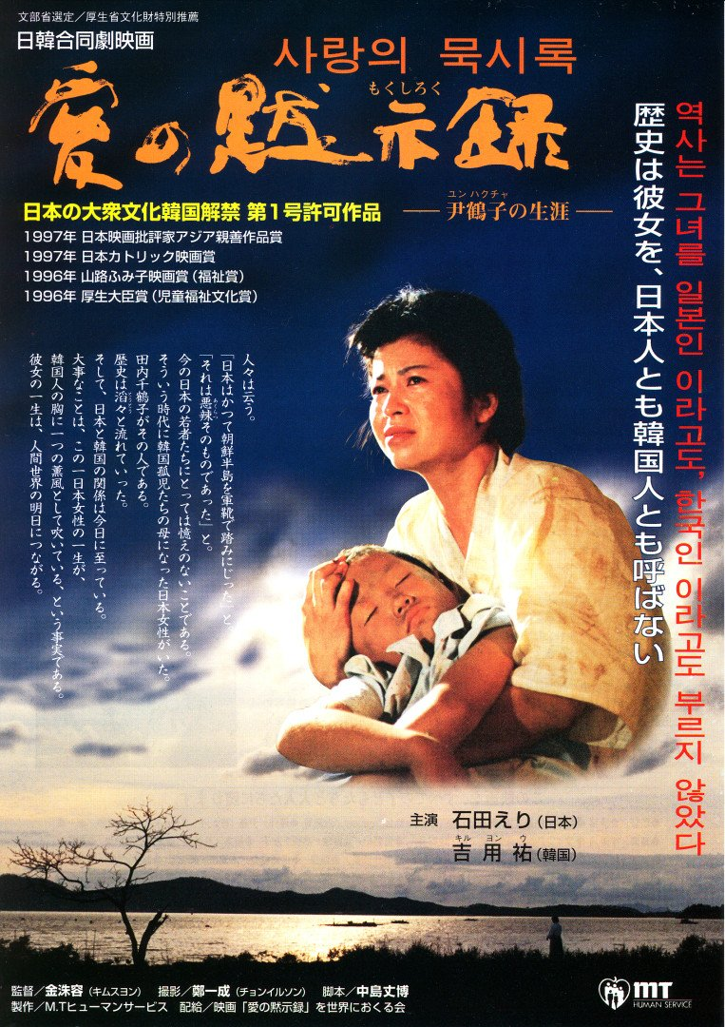
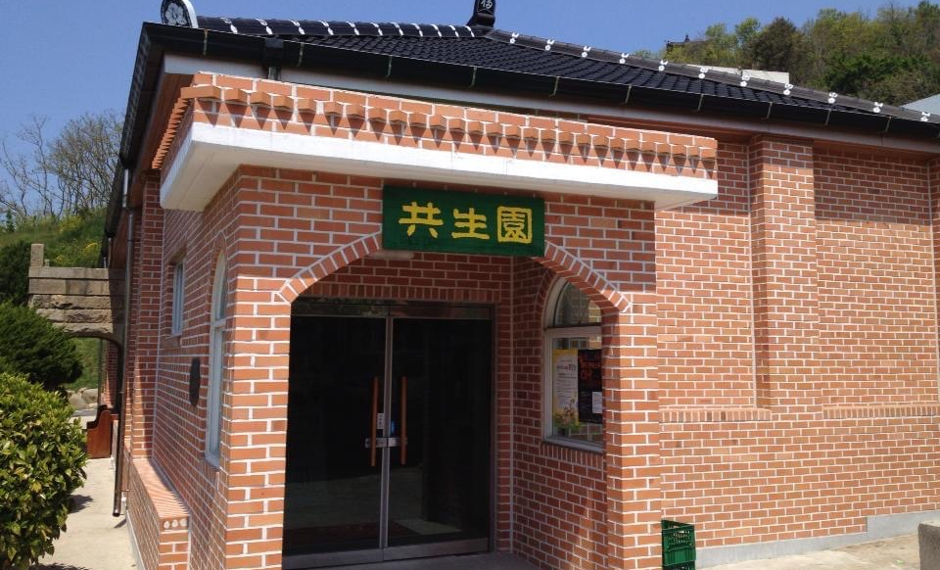
共生園の歴史
1989年 在日韓国人老人施設
「故郷の家」設立
（現在は堺市、京都市、神戸市
にあり）
1995年 映画「愛の黙示録」制作
（石田えり、キル・ヨンウ主演）

Slide 8
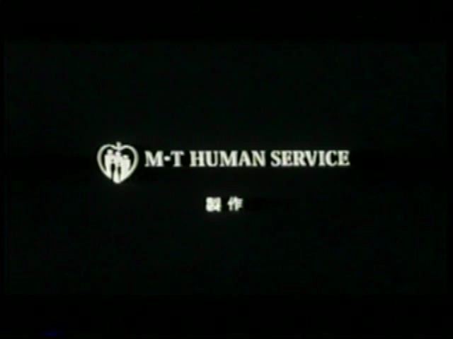
映画「愛の黙示録」1995年 キム・スヨン監督、中島丈博脚本 韓日合作映画

Slide 9
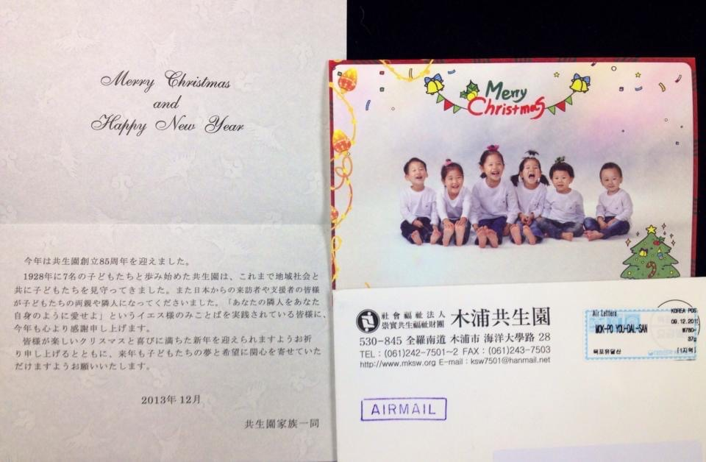
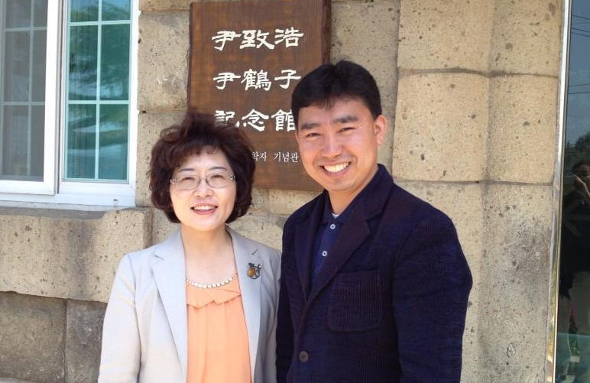
園長の鄭愛羅정애라氏
（田内千鶴子の孫）と
職員の方

